Slide 1
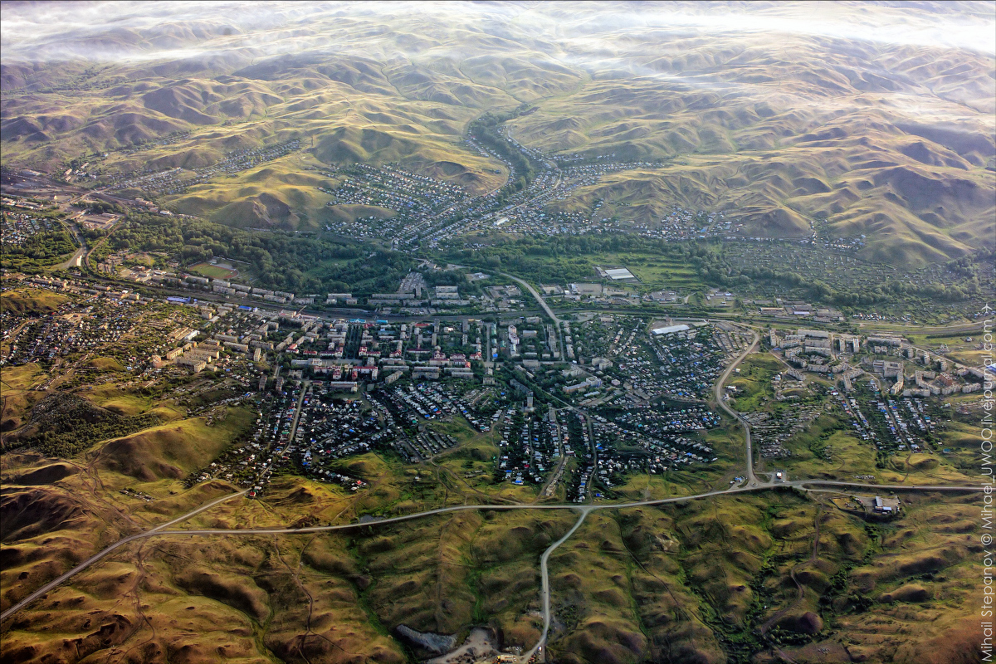
Актуализация Схемы теплоснабжения города Медногорск до 2039 г.
<номер>
Notes:
<номер>

Slide 2
Основные изменения, выполненные в ходе актуализации схемы теплоснабжения
Актуализированы показатели на базовый 2019 год по направлениям:
Балансы мощности / тепловые нагрузки
Прогнозы площади перспективной застройки и тепловой нагрузки
Электронная модель системы теплоснабжения
Мероприятия по развитию источников тепловой энергии и тепловых сетей
Реестр изолированных систем теплоснабжения, зоны ЕТО
Схема актуализирована с учетом присвоения городу ценовой зоны теплоснабжения

Slide 3
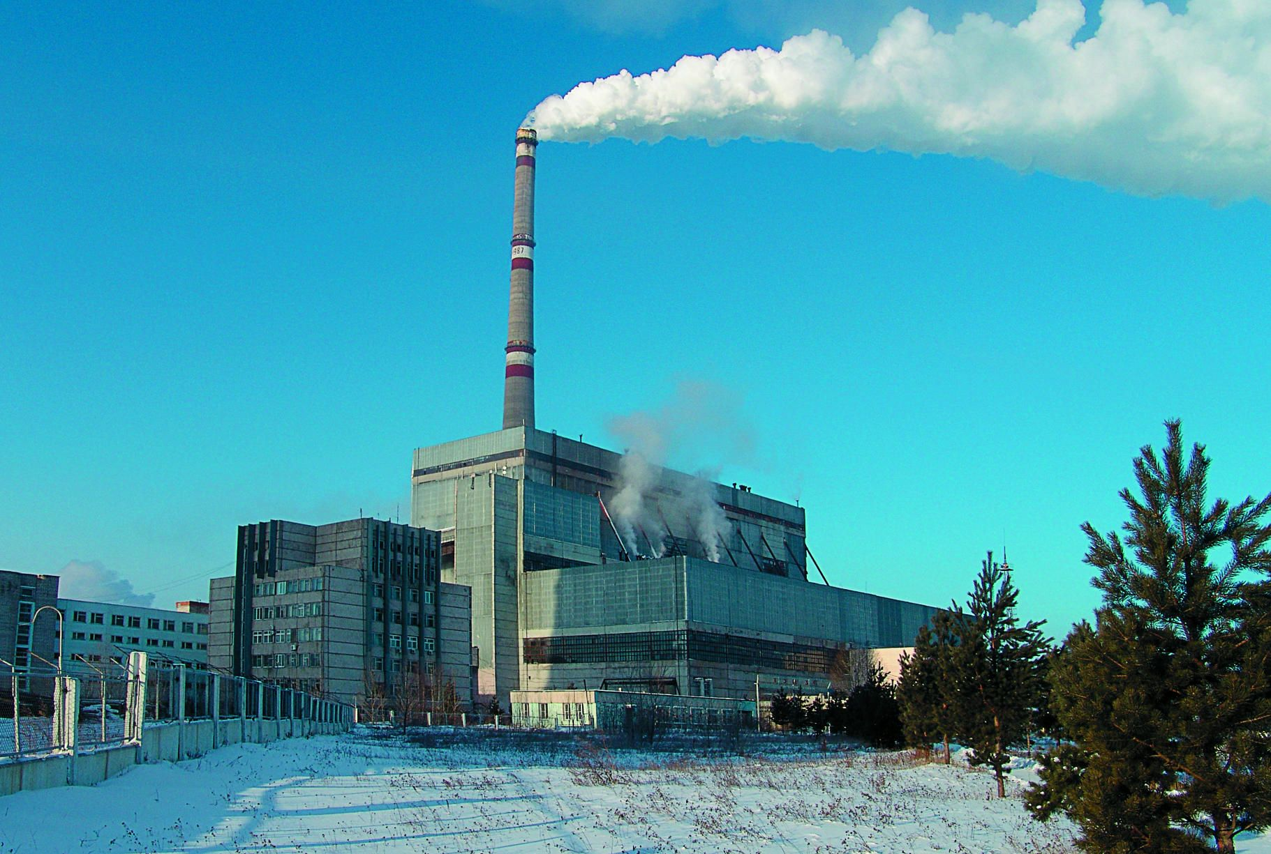
Существующее положение системы теплоснабжения

Slide 4
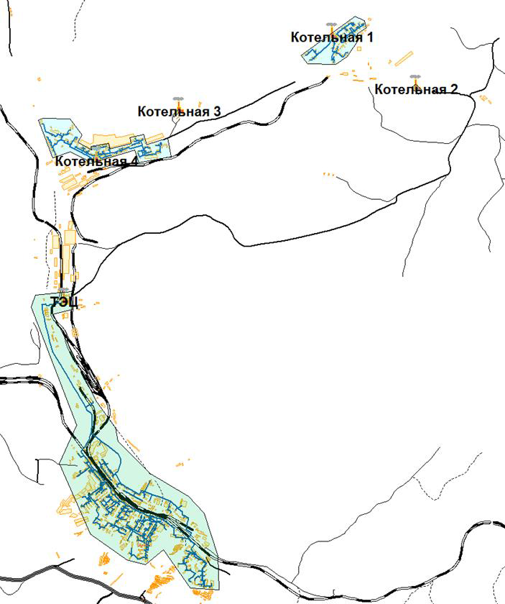
Система теплоснабжения г. Медногорск
25
Население
тыс. человек
Отпуск тепловой энергии потребителям
132
тыс. гкал
Продолжительность отопительного сезона
208
дней
Медногорская ТЭЦ
1 ТЭЦ
80
Источники тепловой энергии ¹⁾
гкал ч
4 котельные
17
гкал ч
Муниципальные котельные в эксплуатации ПАО «Т Плюс» – 3 шт.
Котельные в собственности ПАО «Т Плюс» – 1 шт.
Тепловые сети ²⁾
138
км
<номер>

Slide 5
Общая характеристика системы теплоснабжения
Централизованное теплоснабжение г. Медногорск осуществляется
Филиал "Оренбургский" ПАО «Т Плюс»
Медногорская ТЭЦ,
85,72 % отпуска тепловой энергии по городу
Котельная № 1 «Больничная»,
3,12 % отпуска тепловой энергии по городу (В аренде У ПАО «Т Плюс»)
Котельная № 2 «Штольная»,
0,18 % отпуска тепловой энергии по городу (В аренде У ПАО «Т Плюс»)
Котельная № 3 «Моторная»,
0,18 % отпуска тепловой энергии по городу (В аренде У ПАО «Т Плюс»)
Котельная № 4 «Никитино»,
10,79 % отпуска тепловой энергии по городу

Slide 6
Балансы тепловой мощности и тепловой нагрузки
Источник тепловой энергии | 2019 г. |  | 2039 г.
 | Резерв, Гкал/ч (расчетная нагрузка) | Резерв, Гкал/ч (договорная нагрузка) | Резерв, Гкал/ч (расчетная нагрузка) | Резерв, Гкал/ч (договорная нагрузка)
Медногорская ТЭЦ | 35,54 | 8,51 | - | -
Новая БМК-1 | - | - | 1,87 | 1,87
Новая БМК-2 | - | - | 2,12 | 2,12
Новая БМК-3 | - | - | 3,40 | 3,40
Котельная № 1 «Больничная» | 3,67 | 3,78 | - | -
Новая БМК «Больниная» | - | - | 0,43 | 0,66
Котельная №2 «Штольная» | 0,04 | 0,04 | - | -
Котельная №3 «Моторная» | 0,22 | 0,22 | 0,22 | 0,22
Котельная №4 «Никитино» | 3,64 | 1,77 | 3,64 | 2,08
На 2019 год все источники тепловой энергии располагают резервом тепловой мощности исходя из расчетной подключенной тепловой нагрузки.
Notes:
<номер>

Slide 7
Текущее состояние тепловых сетей
Средневзвешенный срок службы эксплуатации тепловых сетей по городу 37 лет
Тепловые сети старше 25 лет
Технические потери
в тепловых сетях
83%
31%
Возрастная структура тепловых сетей
83%
Тепловых сетей требуют замены в связи с физическим износом трубопровода и теплоизоляционного покрытия
Эффективность тепловой сети Для повышения эффективности тепловой сети, необходимо выполнить реконструкцию системы теплоснабжения с выводом из эксплуатации трасс, исчерпавших технический ресурс, а так же перекладку целевых тепловых сетей.

Slide 8
Повреждаемость тепловых сетей
Notes:
<номер>

Slide 9
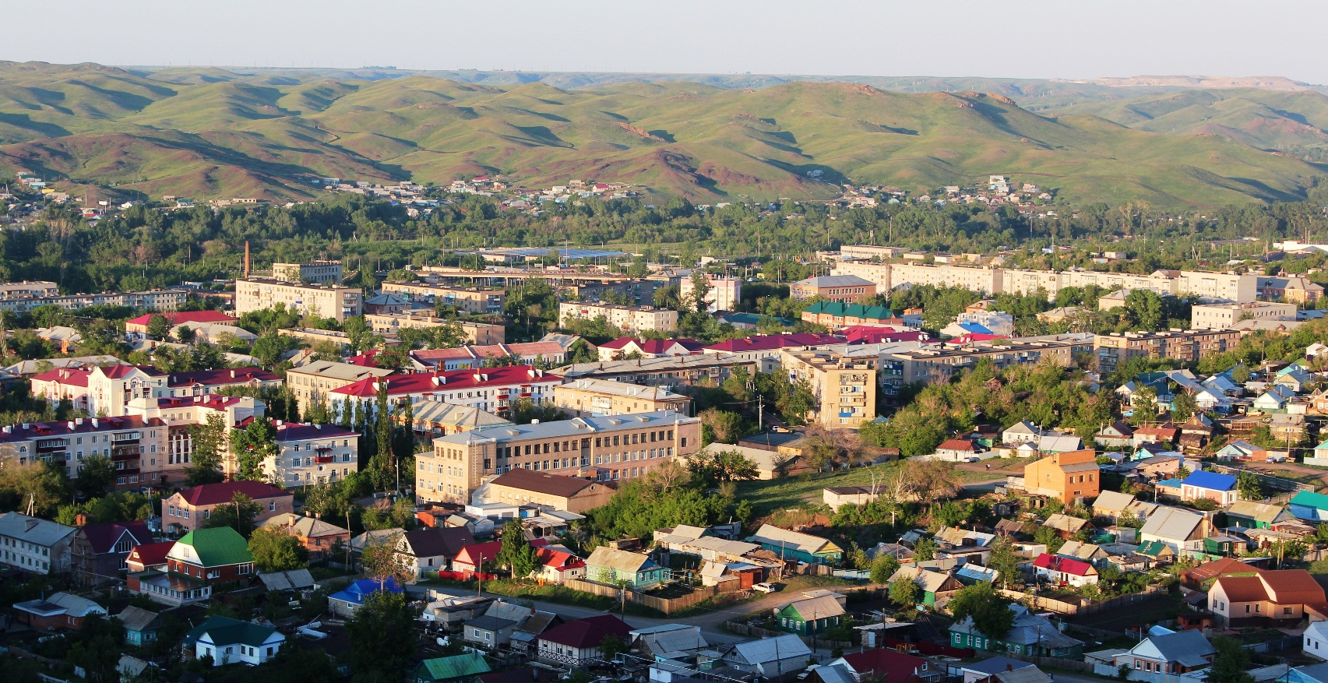
Перспективный спрос на тепловую энергию

Slide 10
Исходные данные для формирования актуализированного прогноза прироста строительных фондов
Генеральный план городского округа
Сведения о фактически введенных объемах строительных фондов в период 2015-2019 гг.
Сведения из проектов планировки объектов и кварталов по жилищной и общественно-деловой застройке
Технические условия на подключения объектов-потребителей тепловой энергии к тепловым сетям

Slide 11
Перспективный спрос на тепловую мощность, Гкал/ч
Прогноз прироста спроса на тепловую мощность и тепловую энергию в период до 2033 года
Прирост тепловой нагрузки на период действия схемы составит – 1,8956 Гкал/ч или 3,04 % к базовой тепловой нагрузке
Прогноз прироста площади жилого и общественно-делового фондов с централизованным теплоснабжением в г. Медногорск до 2039 г.
Наименование показателя | 2020 | 2021 | 2022 | 2023 | 2024 | 2025 | 2026 | 2027 | 2028 | 2029 | 2030 | 2031 | 2032 | 2033 | 2034 | 2035 | 2036 | 2037 | 2038 | 2039 | Итого
Ввод жилищного фонда (ЖФ), м² | 0,0 | 1800,0 | 0,0 | 0,0 | 0,0 | 0,0 | 0,0 | 0,0 | 0,0 | 0,0 | 0,0 | 0,0 | 0,0 | 0,0 | 0,0 | 0,0 | 0,0 | 0,0 | 0,0 | 0,0 | 1800,0
Ввод многоквартирного жилого фонда, м² | 0,0 | 1800,0 | 0,0 | 0,0 | 0,0 | 0,0 | 0,0 | 0,0 | 0,0 | 0,0 | 0,0 | 0,0 | 0,0 | 0,0 | 0,0 | 0,0 | 0,0 | 0,0 | 0,0 | 0,0 | 1800,0
Ввод малоэтажного жилого фонда (ЖФ), м² | 0,0 | 0,0 | 0,0 | 0,0 | 0,0 | 0,0 | 0,0 | 0,0 | 0,0 | 0,0 | 0,0 | 0,0 | 0,0 | 0,0 | 0,0 | 0,0 | 0,0 | 0,0 | 0,0 | 0,0 | 0,0
Убыль жилого фонда вследствие расселения и сноса, м² | 0,0 | 448,0 | 295,0 | 0,0 | 0,0 | 6748,0 | 0,0 | 0,0 | 0,0 | 0,0 | 0,0 | 0,0 | 0,0 | 0,0 | 0,0 | 0,0 | 0,0 | 0,0 | 0,0 | 0,0 | 7491,0
Ввод общественно-делового фонда (ОДЗ), м² | 2856,7 | 0,0 | 0,0 | 0,0 | 6716,4 | 0,0 | 0,0 | 0,0 | 0,0 | 0,0 | 0,0 | 0,0 | 0,0 | 0,0 | 0,0 | 0,0 | 0,0 | 0,0 | 0,0 | 0,0 | 9573,0
Ввод промышленного фонда (ПФ), м³ | 0,0 | 0,0 | 0,0 | 0,0 | 0,0 | 0,0 | 0,0 | 0,0 | 0,0 | 0,0 | 0,0 | 0,0 | 0,0 | 0,0 | 0,0 | 0,0 | 0,0 | 0,0 | 0,0 | 0,0 | 0,0
Всего прирост ЖФ, ОДЗ и ПФ, м² | 2856,7 | 1800,0 | 0,0 | 0,0 | 6716,4 | 0,0 | 0,0 | 0,0 | 0,0 | 0,0 | 0,0 | 0,0 | 0,0 | 0,0 | 0,0 | 0,0 | 0,0 | 0,0 | 0,0 | 0,0 | 11373,0
Всего прирост ЖФ, ОДЗ и ПФ, с учетом сноса, м² | 2856,7 | 1352,0 | -295,0 | 0,0 | 6716,4 | -6748,0 | 0,0 | 0,0 | 0,0 | 0,0 | 0,0 | 0,0 | 0,0 | 0,0 | 0,0 | 0,0 | 0,0 | 0,0 | 0,0 | 0,0 | 0,0

Slide 12
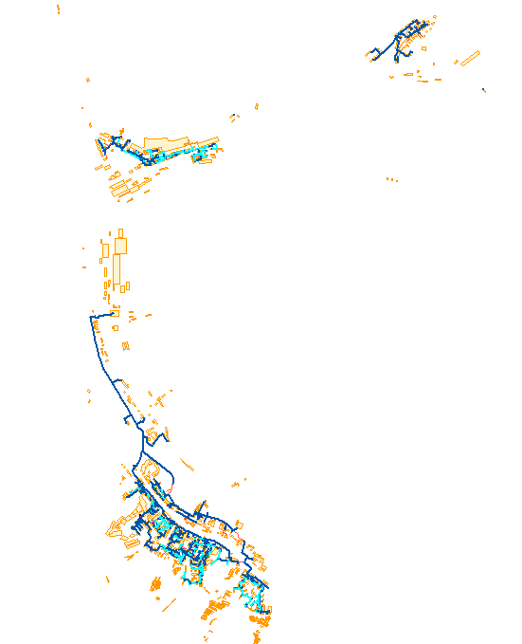
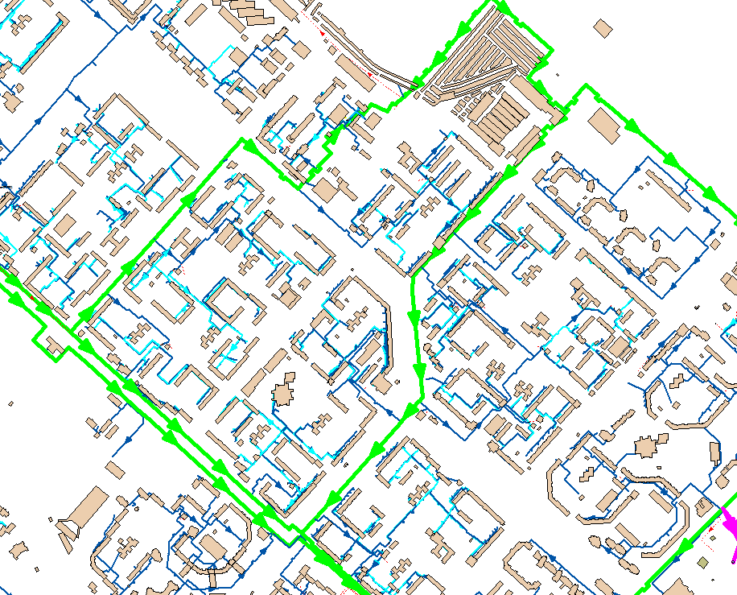
Электронная модель системы теплоснабжения
Скорректирован перечень потребителей и тепловые нагрузки
Уточнены характеристики тепловых сетей
Выполнена калибровка ЭМ
Внесены данные по перспективной тепловой нагрузке
<номер>

Slide 13
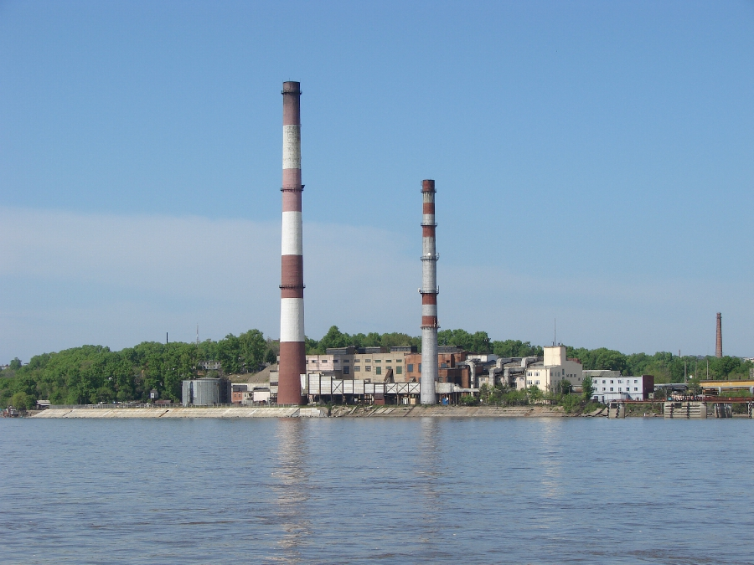
Основные мероприятия по развитию тепловых сетей и источников тепловой энергии

Slide 14
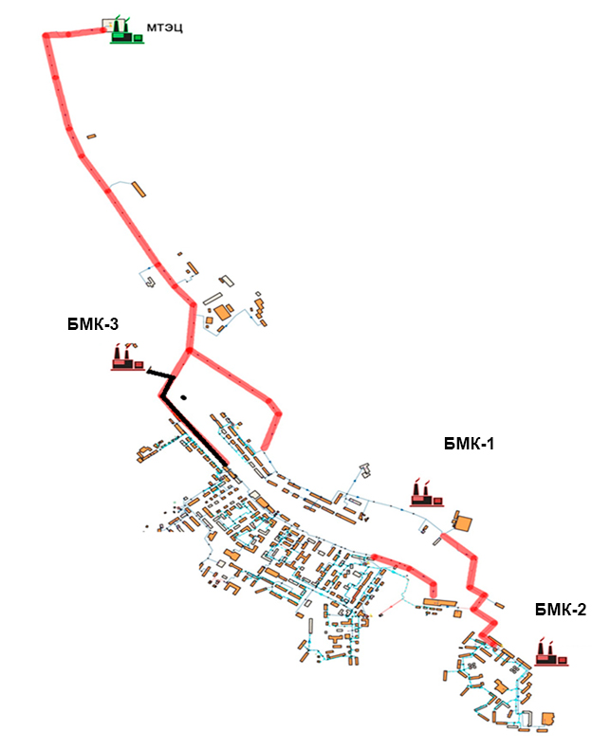
Инвестиции в модернизацию теплосетевой инфраструктуры и источники тепловой энергии по объектам ПАО Т Плюс составят 0,62 млрд. руб. (с НДС) за 20 лет
Запланирована ликвидация МТЭЦ с 01.01.2024 и строительство замещающих БМК до 2023 года в центре нагрузок, ликвидация магистральных тепловых сетей от МТЭЦ, а также выполнение дополнительных мероприятий по развитию системы теплоснабжения МО «город Медногорск»
0,6
0,9
4,2
2,9

Slide 15
Мероприятия по повышению эффективности и снижению уровня износа источников тепловой энергии МО «города Медногорск»
1. Строительство БМК вместо котельной Ракитянка (ул. Больничная, 1)
Котельная №1 в пос. Ракитянка (по ул. Больничная, 1) принята в эксплуатацию в 1943 году (в 1997 году была переведена на газ). Котельная характеризуется физическим износом основного оборудования, зданий и сооружений, повышенными эксплуатационными и ремонтными затратами, высоким процентом топливной составляющей в себестоимости тепловой энергии, негативным воздействием на окружающую среду из-за устаревших технологий химводоочистки, отсутствием автоматизации. В связи с отключением потребителей (жилой сектор) оборудование загружено не более чем на 30%. По режимным картам КПД котельной составляет не более 83,6 %. Котлы морально и физически устарели (на котельной установлены котлы с ручным розжигом). Необходим капитальный ремонт 3 котлов, капитальный ремонт 6 насосов, капитальный ремонт 12 секций кожухотрубного водоподогревателя, замена существующей автоматики безопасности котлов, ремонт здания котельной. Проводимые капитальные ремонты не дают качественного эффекта по причине морального устаревания оборудования.
Новая блочно-модульная котельная будет оснащена водотрубными котлами с КПД не менее 93%, что позволит получать значительную экономию по топливу
0,6
0,9
4,2
2,9
2. Ликвидация котельной № 2 «Штольная»
Запланирована ликвидация котельной № 2 «Штольная» ввиду отключения с 01.10.2020 от центральной системы теплоснабжения единственного потребителя котельной. Согласно письму Администрации МО город Медногорск (приложение 1) в 2020 году планируется завершить переселение жителей многоквартирного дома расположенного по адресу ул. Штольная д. 40.

Slide 16
Мероприятия по повышению эффективности и снижению уровня износа тепловых сетей МО «город Медногорск»
1. Техническое перевооружение теплотрассы М-2-участок от СК-4 до Гайдара 14а, протяженность участка 200м в двухтрубном исчислении, диаметр трубопровода 426мм (в двухтрубном исчислении)
Данное мероприятие позволит снизить тепловые потери через изоляцию при передаче тепловой энергии потребителям и обеспечить надежность системы теплоснабжения.
2. Техническое перевооружение теплотрассы М-2 от СК-9 до СК-11, протяжённость участка 220 м в двухтрубном исчислении, диаметр трубопровода 325 мм (в двухтрубном исчислении)
Данное мероприятие позволит снизить тепловые потери через изоляцию при передаче тепловой энергии потребителям и обеспечить надежность системы теплоснабжения.
3. Техническое перевооружение системы теплоснабжения потребителей МТЭЦ по ул. Комсомольская (строительство центрального теплового пункта (далее – ЦТП), теплотрассы, линии горячего водоснабжения (далее – ГВС)
Данное мероприятие позволит повысить качество передачи тепловой энергии потребителям и обеспечить надежность системы теплоснабжения.
4. Техническое перевооружение системы ГВС на ЦТП №5, ЦТП №8, ЦТП №9 с заменой водоподогревателей на теплообменные аппараты
Данное мероприятие позволит повысить качество передачи тепловой энергии потребителям и обеспечить надежность системы теплоснабжения.
5. Техническое перевооружение системы ГВС от ЦТП №7 (оборудование ЦТП, линии ГВС)
Реализация проекта позволит: повысить качество передачи тепловой энергии потребителям, сэкономить топливные ресурсы.

Slide 17
Мероприятия по повышению эффективности и снижению уровня износа тепловых сетей МО «город Медногорск»
6. Автоматизация ЦТП МО «город Медногорск».
7. Техническое перевооружение квартальных тепловых сетей от ЦТП-5 и ЦТП-10 с применением энергоэффективных типов изоляции МО «город Медногорск»
Данный проект предполагает реконструкцию надземных участков подающего и обратного трубопроводов тепловых сетях по ул. Машиностроителей п. Южный, ул. Комсомольская, от ЦТП-5, ЦТП-10.
8. Техническое перевооружение квартальных тепловых сетей МО «город Медногорск» от ЦТП №,3,4,5,7,8,9,11 Котельная «Ракитянка»
Данное мероприятие позволит снизить тепловые потери через изоляцию при передаче тепловой энергии потребителям и обеспечить надежность системы теплоснабжения.

Slide 18
Целевые показатели развития системы теплоснабжения при переходе на ценовую зону теплоснабжения

Slide 19
Объект тепло-снабжения | Основные целевые показатели |  | Текущее состояние | Состояние на 2024 г. | Состояние на 2039 г.
Источники (ТЭЦ и котельные) | Объем валового выброса загрязняющих веществ в атмосферу, т | Медногорская ТЭЦ | 207 | х | х
 |  | МРТС | 24 | 104 | 104
Тепловые сети | Технические тепловые потери, % |  | 31 | 22 | 18
 | Количество повреждений тепловых сетей, шт. |  | 26 | 23 | 17
 | Наличие бесхозяйных тепловых сетей, % |  | 0 | 0 | 0
 | Доля сетей старше 25 лет, % |  | 83 | 71 | 68
<номер>

Slide 20
Показатели эффективности работы источников тепловой энергии

Slide 21
Показатели эффективности работы источников тепловой энергии
Notes:
Утверждено под тарифы поэтому взято за основу на несколько лет вперед, при актуализации будет корректироваться
<номер>

Slide 24
Финансовые затраты схемы теплоснабжения при переходе на ценовую зону теплоснабжения

Slide 25
№ | ЕТО-1 филиал "Оренбургский" ПАО "Т Плюс" | Стоимость, тыс. руб. (В прогнозных ценах, без НДС)
 | Затраты всего: | 618740,5
1 | Техническое перевооружение квартальных тепловых сетей г. Медногорска | 150769,5
2 | Техническое перевооружение теплотрассы М-2-участок от СК-4 до Гайдара 14а, протяженность участка 200м, диаметр трубопровода 426мм (ПИР и СМР) Медногорск (М-2) | 18800
3 | Техническое перевооружение теплотрассы М-2 от СК-9 до СК-11, протяжённость участка 220 м, диаметр трубопровода 325 мм, г.Медногорск | 11230
4 | Техническое перевооружение системы теплоснабжения потребителей МТЭЦ по ул. Комсомольская (стр-во ЦТП, т/т, линии ГВС) | 56342
5 | Техническое перевооружение системы ГВС на ЦТП №9 с заменой водоподогревателей на теплообменные аппараты | 127
6 | Техническое перевооружение системы ГВС от ЦТП №7 (ЦТП) | 7186
7 | Техническое перевооружение системы ГВС от ЦТП №7 (линии ГВС) | 22584
8 | Техническое перевооружение квартальных тепловых сетей г. Медногорска с заменой изоляции | 5934
9 | Автоматизация ЦТП, г. Медногорск | 2319
10 | Строительство БМК (ул. Больничная, 1) | 15013
11 | Реконструкция схемы теплоснабжения г. Медногорска по переводу нагрузки с МТЭЦ на БМК | 328436
Реализация запланированных мероприятий не превысит максимальный допустимый рост совокупного платежа граждан за коммунальные услуги
<номер>

Slide 26
Реестр и зоны деятельности ЕТО
№ СТ | Источники тепловой энергии |  | № ЕТО | Утвержденная ЕТО | Основание для присвоения статуса ЕТО (пункт Правил организации теплоснабжения в РФ, утв. пост. Правительства РФ №808 от 08.08.2012)
 | Наименование источника | Наименование организации-владельца источника
1 | Медногорская ТЭЦ | Филиал «Оренбургский» ПАО «Т Плюс» | 1 | Филиал «Оренбургский» ПАО «Т Плюс» | Единственная заявка (п. 6 ПП РФ от 08.08.2012г. № 808)
2 | Котельная № 1 «Больничная» | Филиал «Оренбургский» ПАО «Т Плюс»
4 | Котельная № 3 «Моторная» | г. Оренбург, в аренде у филиала «Оренбургский» ПАО «Т Плюс»
5 | Котельная № 4 «Никитино» | Филиал «Оренбургский» ПАО «Т Плюс»
Запланирована ликвидация котельной № 2 «Штольная» ввиду отключения с 01.10.2020 от центральной системы теплоснабжения единственного потребителя котельной. Система теплоснабжения №3 исключена из реестра

Slide 27
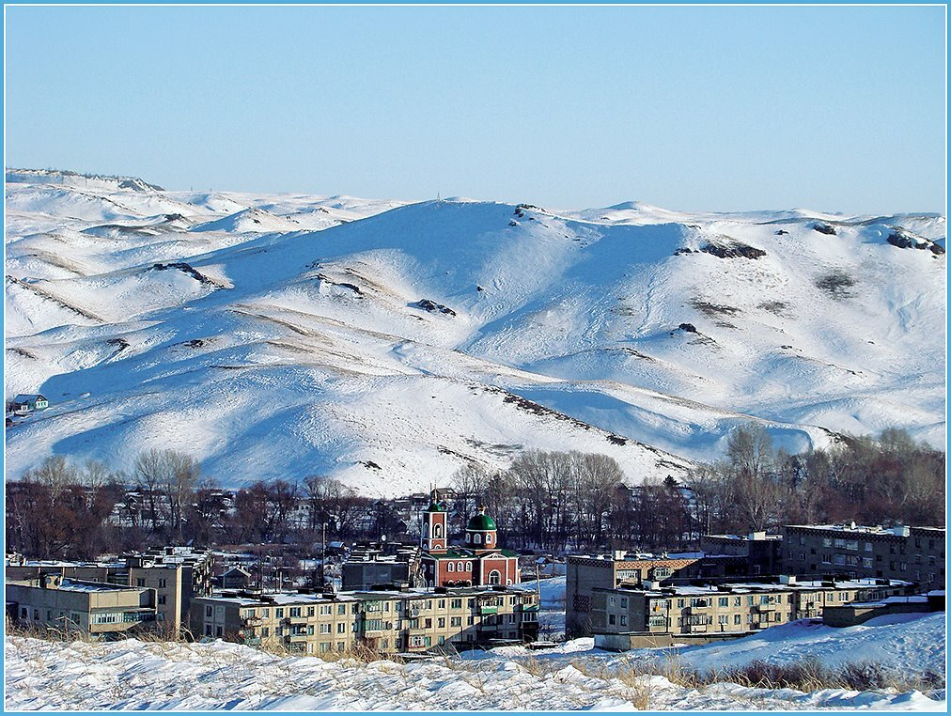
Спасибо за внимание
<номер>

